Slide 1

Tecnologias para Desenvolvimento de Aplicações
Aula 15/jun
Prof. Eunelson Júnior

Slide 2
Introdução ao Android
Desenvolvimento de aplicativos usando Android Studio e Java

Slide 3

Instalação do Android Studio
Google Android Studio IDE
Download de acordo com Sistema Operacional
https://developer.android.com/studio/

Slide 4
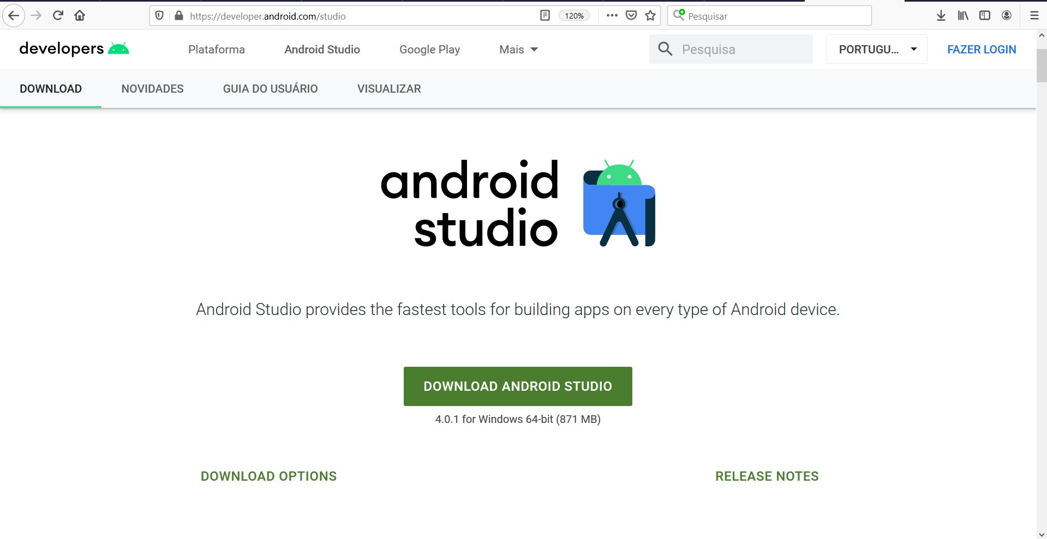
Instalação do Android Studio
Google Android Studio IDE
Download de acordo com Sistema Operacional
https://developer.android.com/studio/

Slide 5
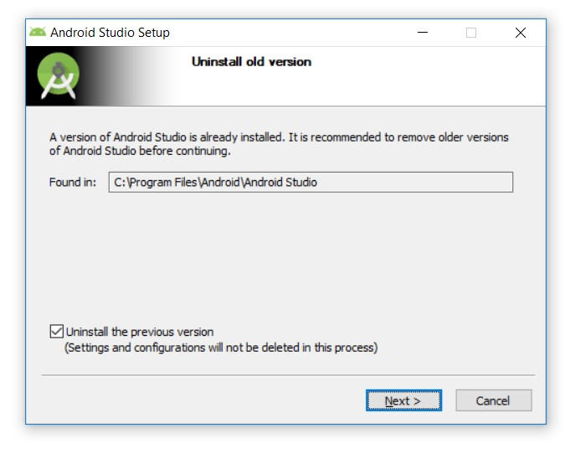
Instalação do Android Studio

Slide 6
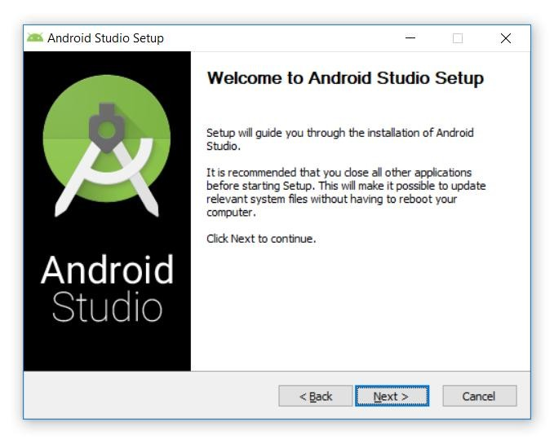
Instalação do Android Studio

Slide 7
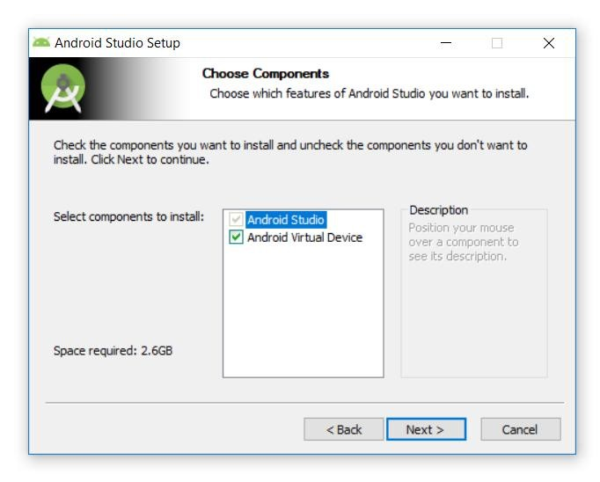
Instalação do Android Studio

Slide 8
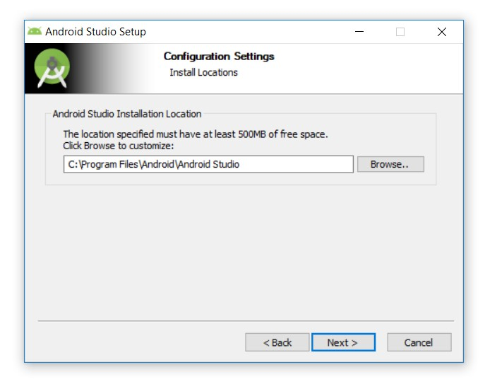
Instalação do Android Studio

Slide 9
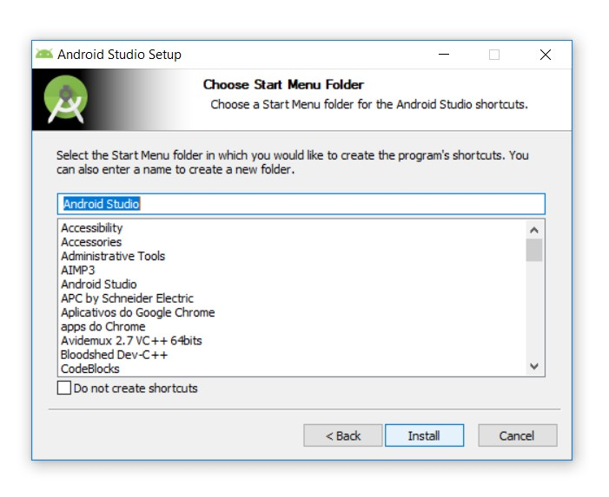
Instalação do Android Studio

Slide 10
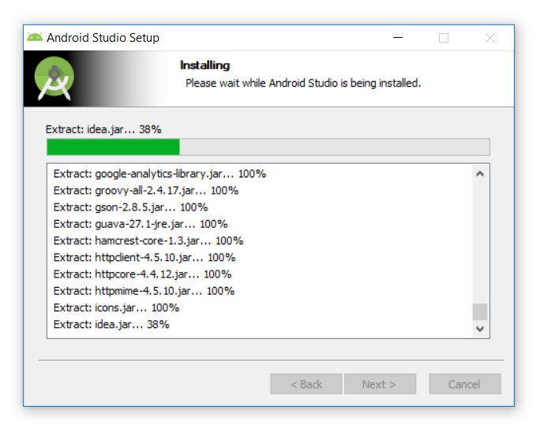
Instalação do Android Studio

Slide 11
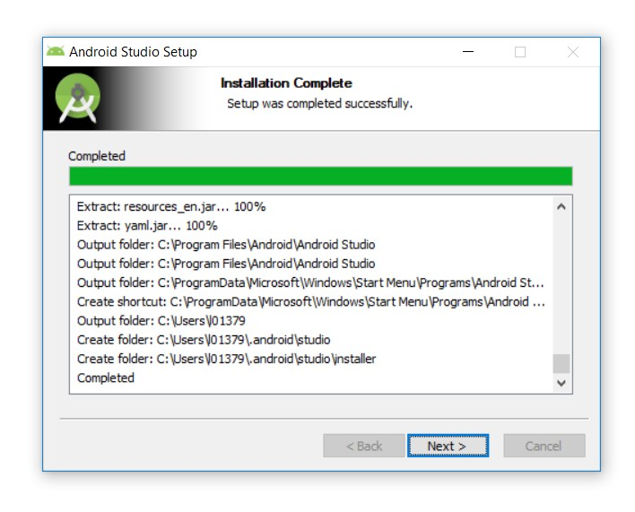
Instalação do Android Studio

Slide 12
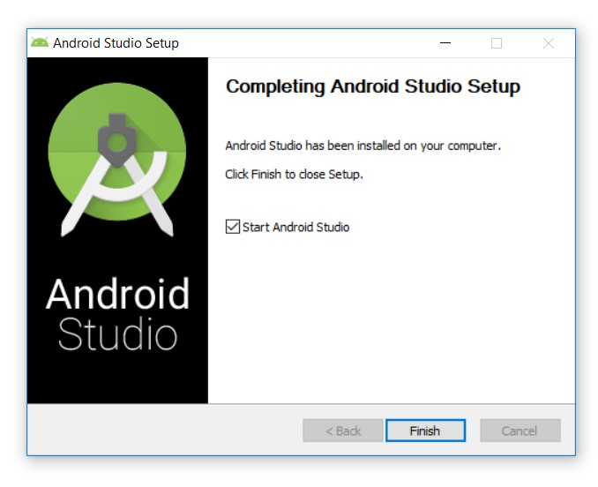
Instalação do Android Studio

Slide 13
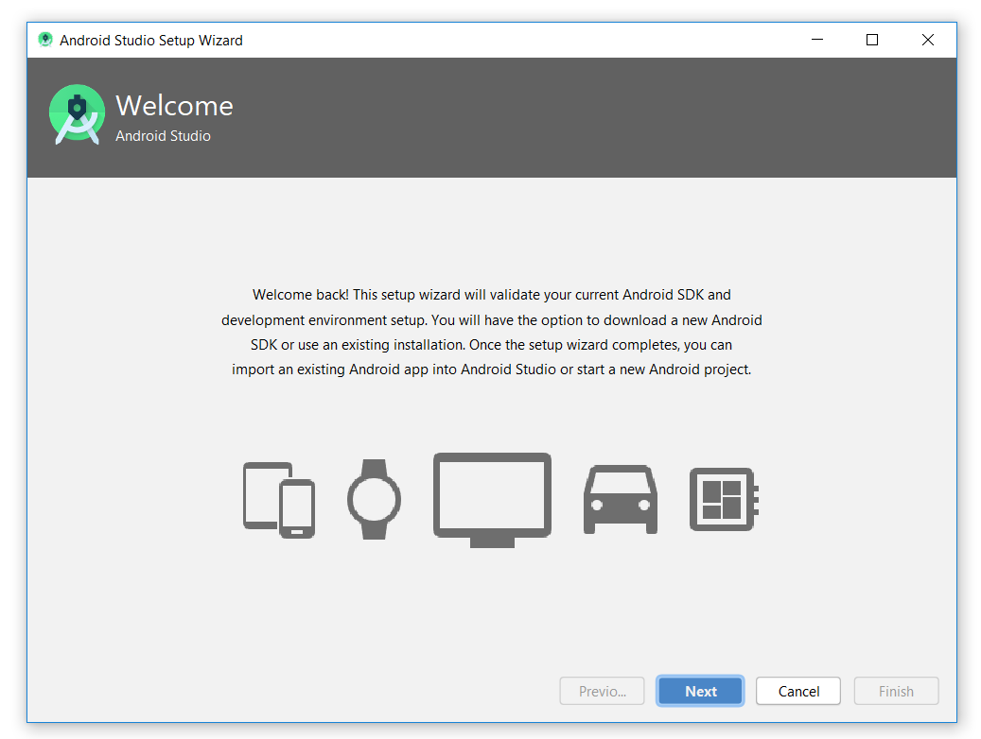
Instalação do Android Studio

Slide 14
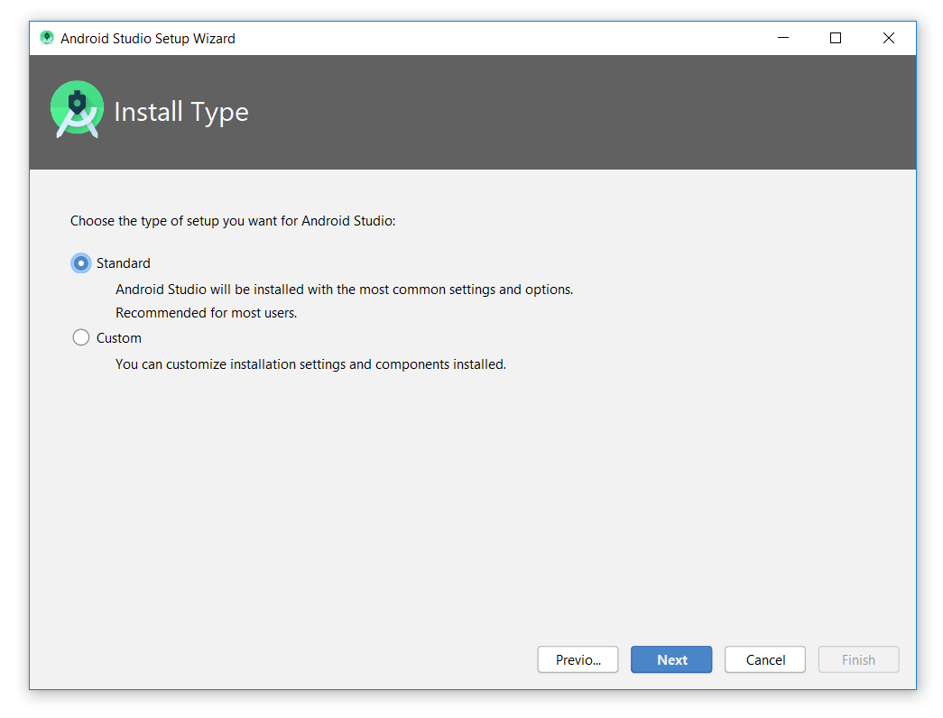
Instalação do Android Studio

Slide 15
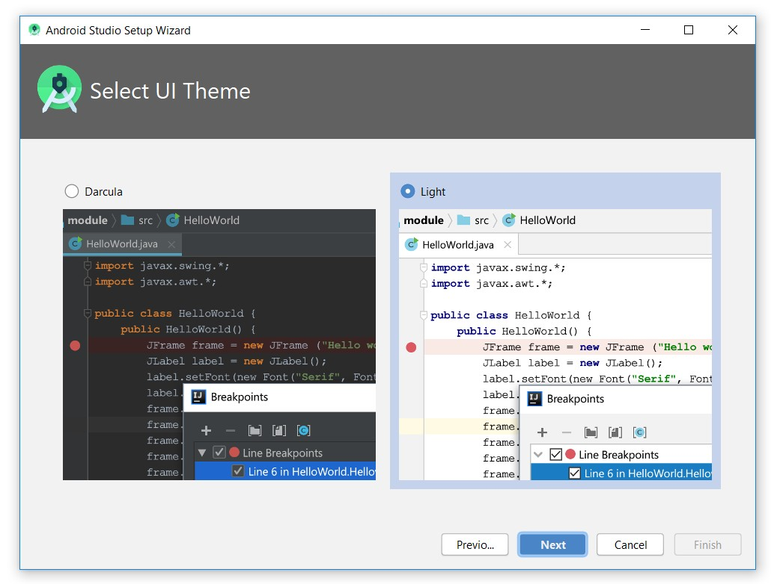
Instalação do Android Studio

Slide 16
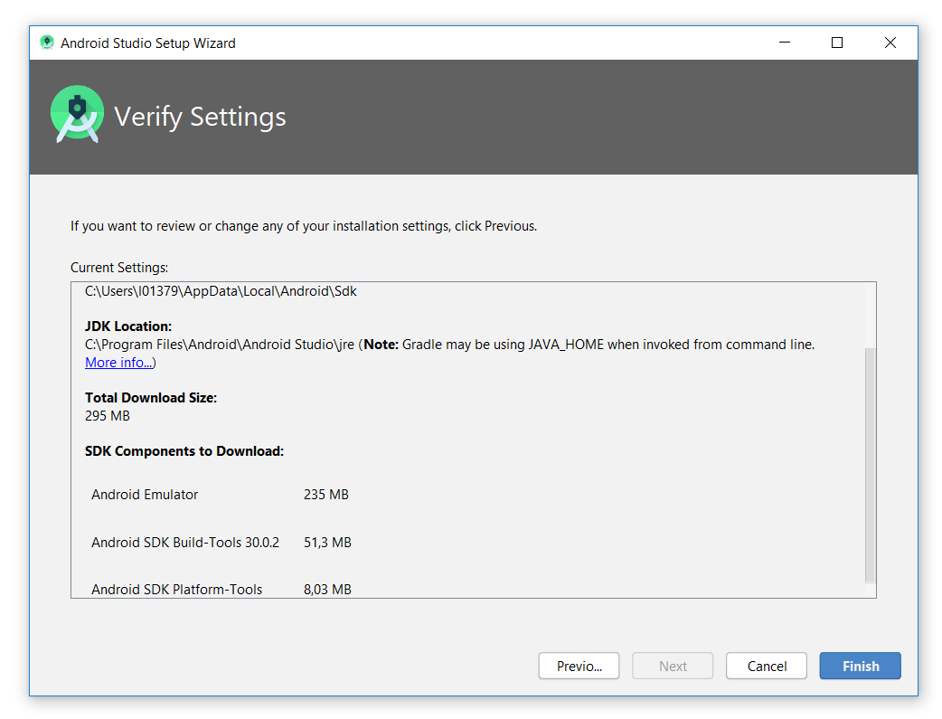
Instalação do Android Studio

Slide 17
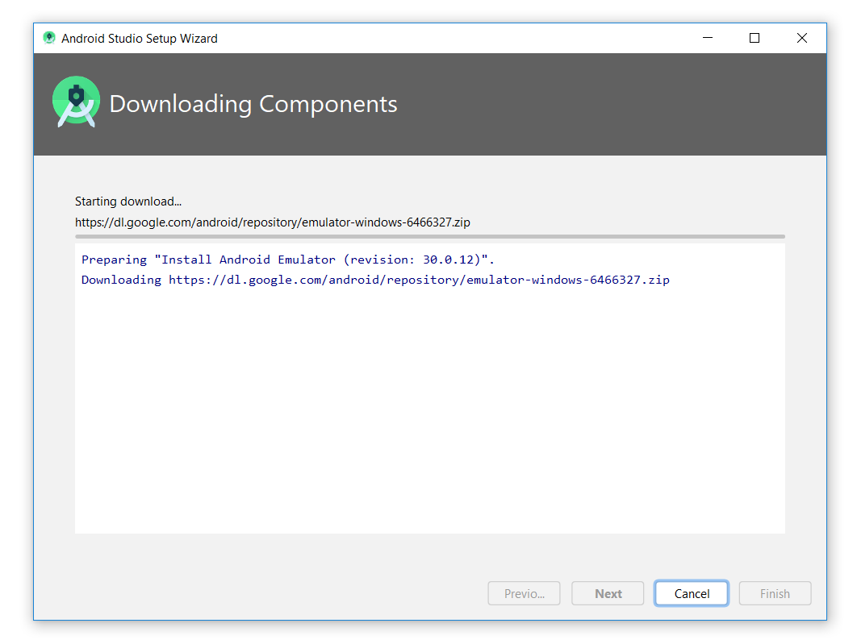
Instalação do Android Studio

Slide 18
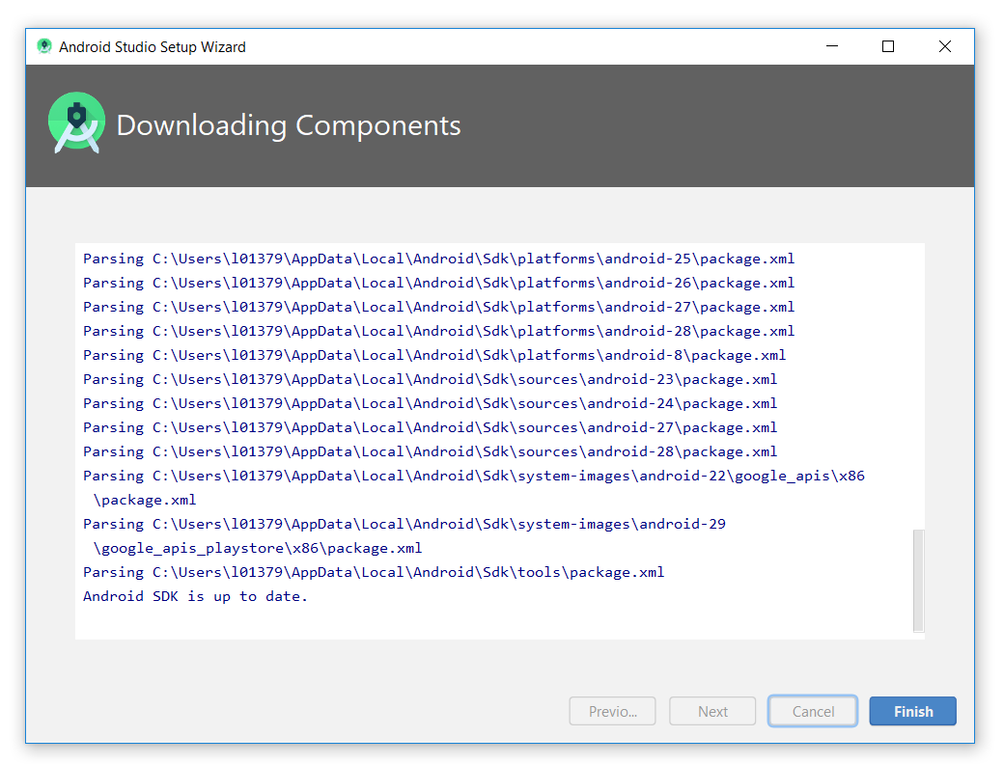
Instalação do Android Studio

Slide 19

Android Studio SDK
SDK – Software Development Kit
Permite criar aplicativos para plataforma Android
Permite criação de AVDs (dispositivos virtuais Android)

Slide 20
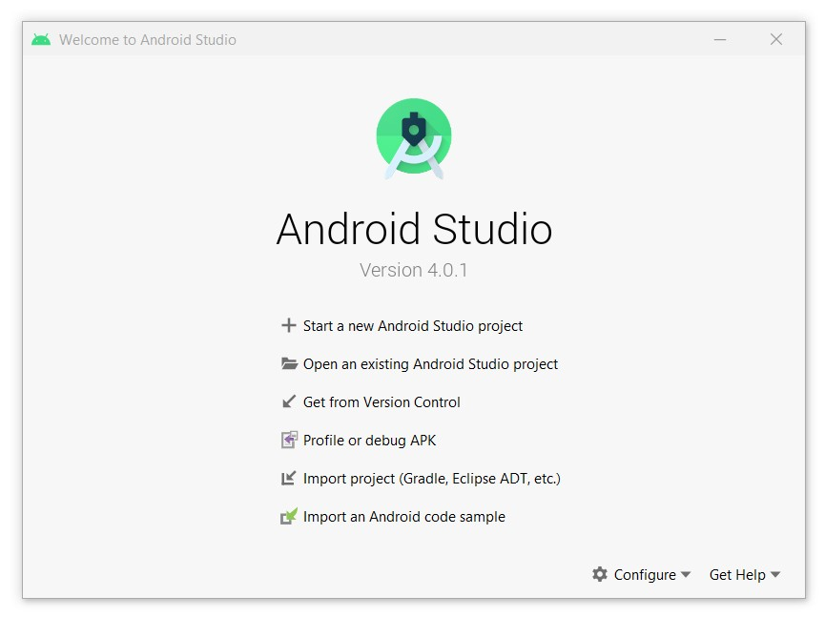
Configurando o Android Studio SDK
Selecione SDK Manager

Slide 21
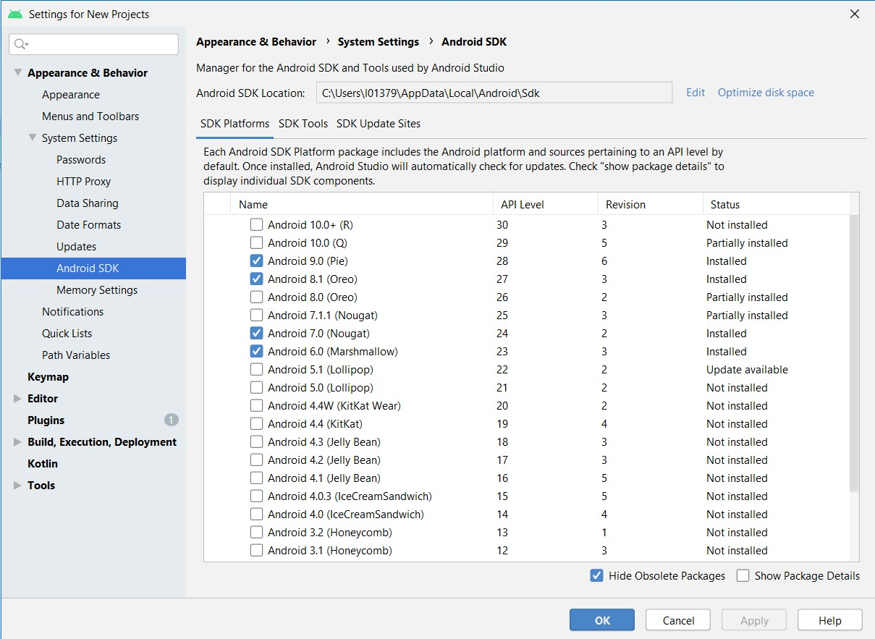
Configurando o Android Studio SDK

Slide 22
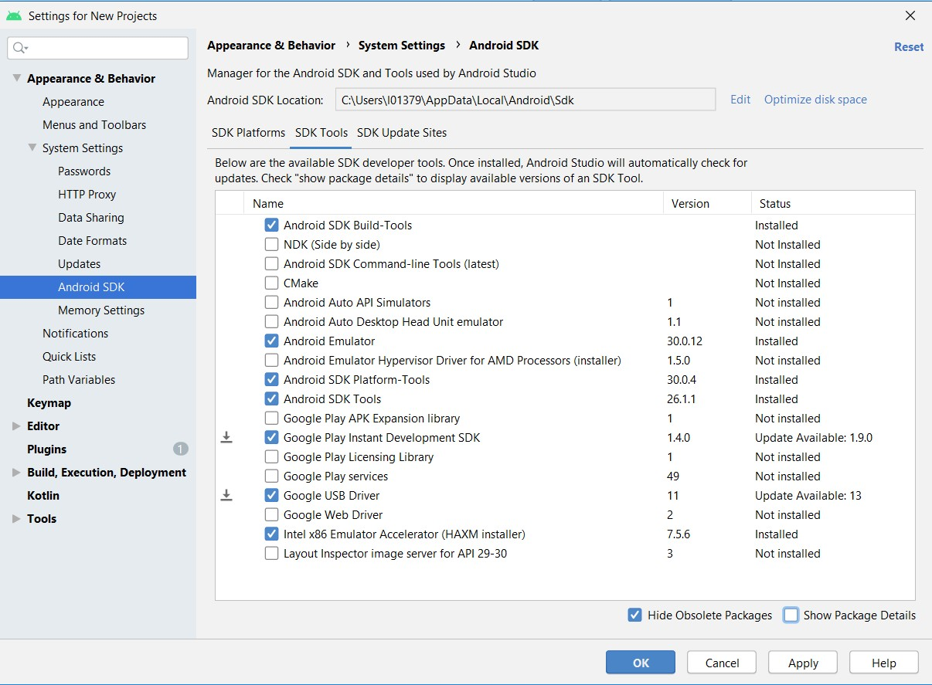
Configurando o Android Studio SDK

Slide 23

Criação de projeto
Criando um projeto de exemplo

Slide 24
Iniciando o Android Studio

Slide 25
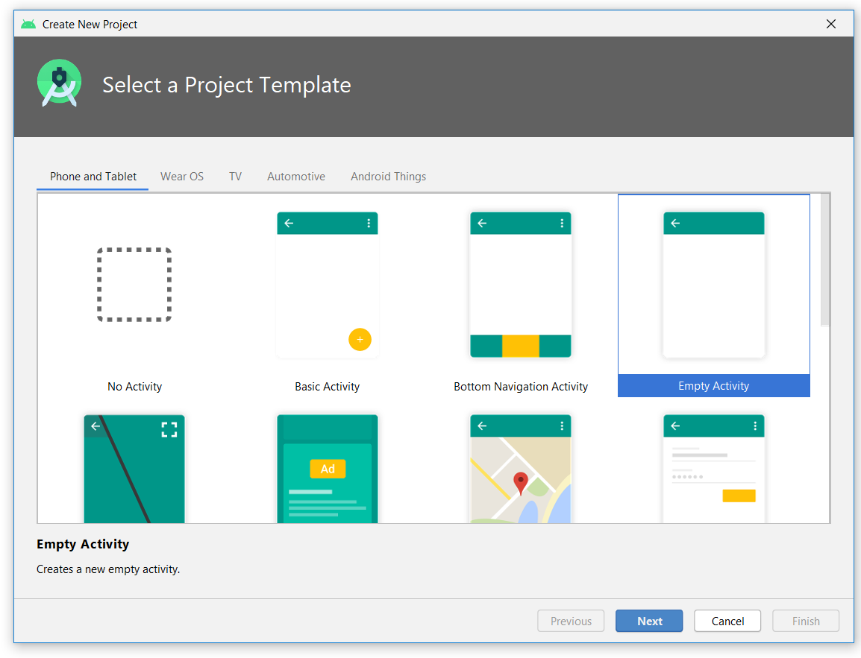
Criação de projeto

Slide 26
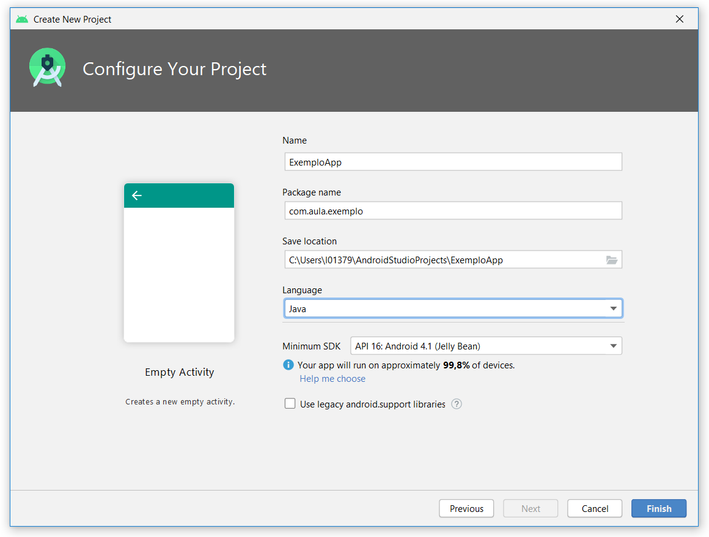
Criação de projeto

Slide 27
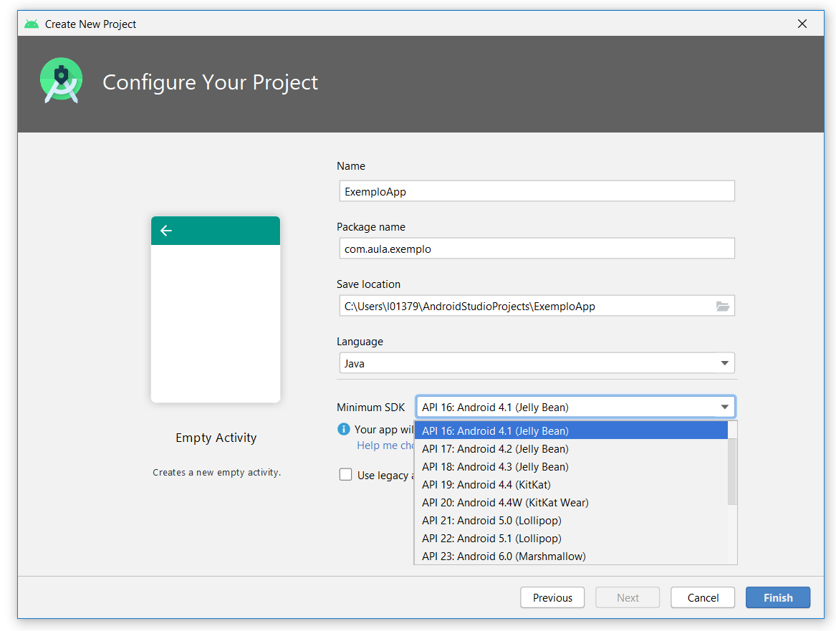
Criação de projeto

Slide 28
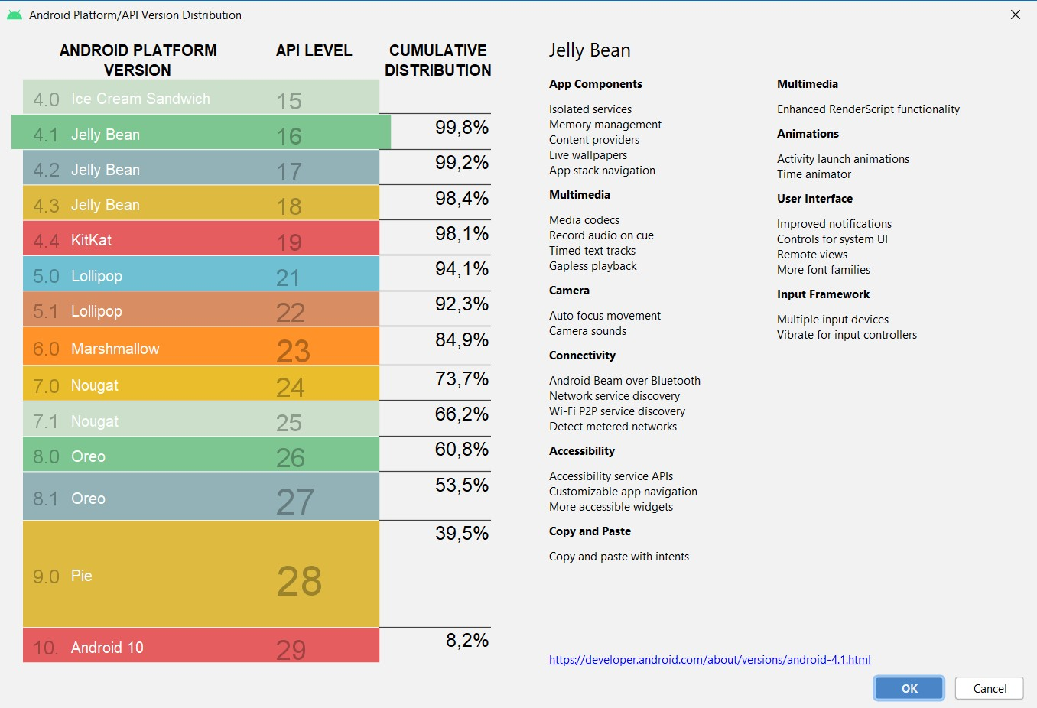
Criação de projeto

Slide 29
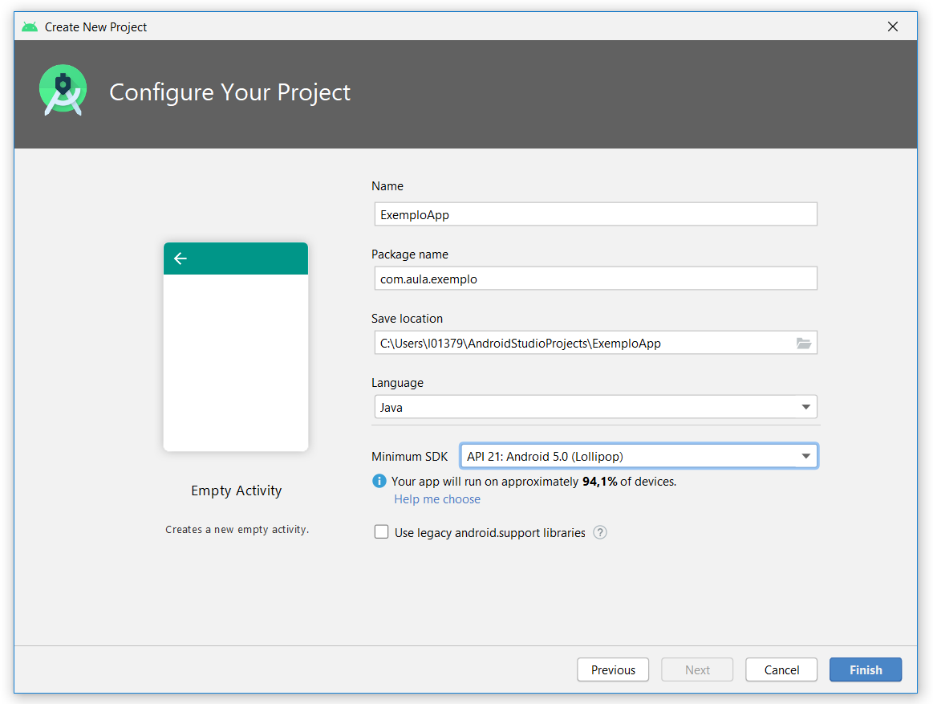
Criação de projeto

Slide 30
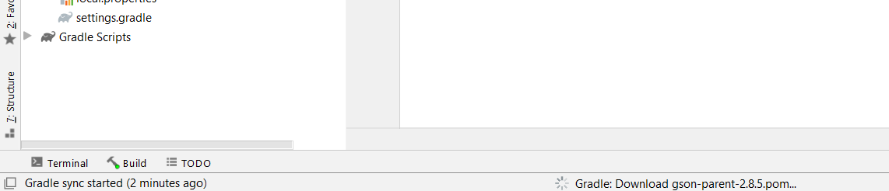
Criação de projeto

Slide 31
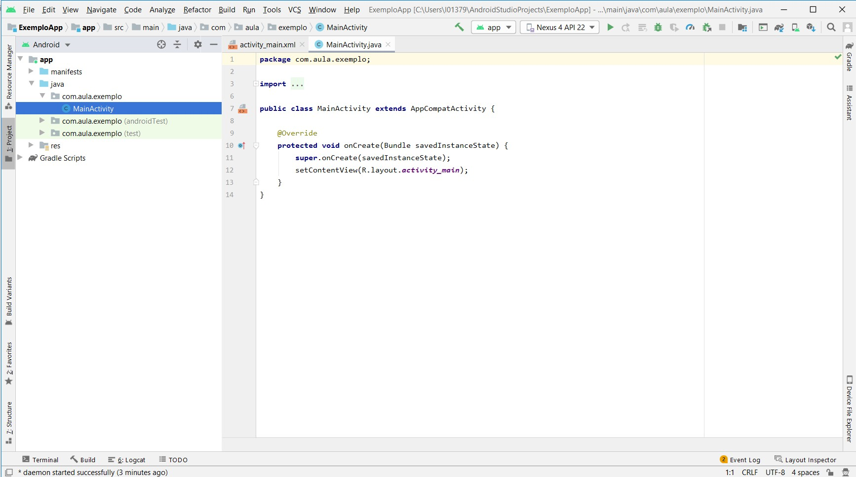
Criação de projeto

Slide 32
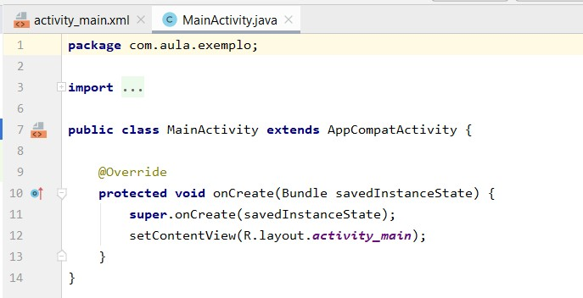
Criação de projeto

Slide 33
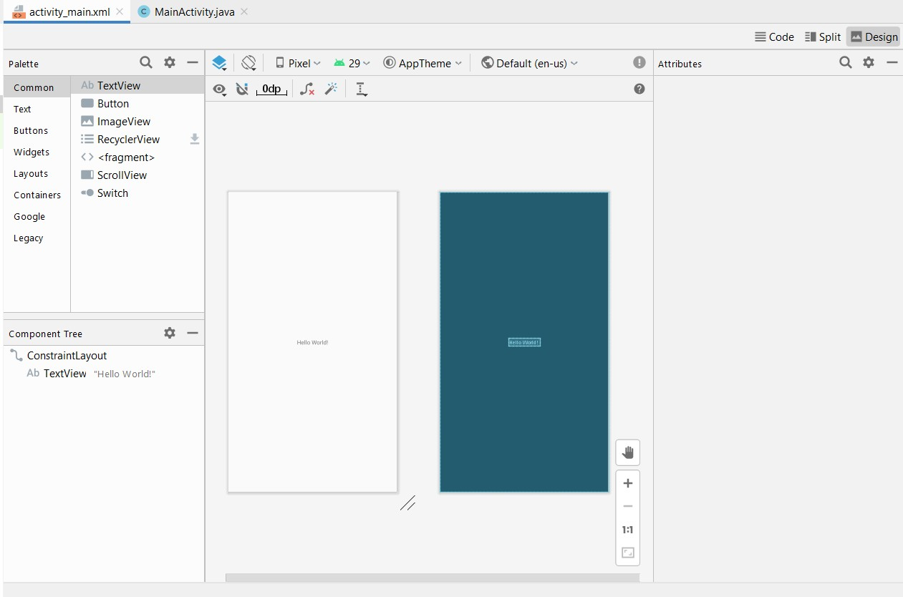
Criação de projeto

Slide 34
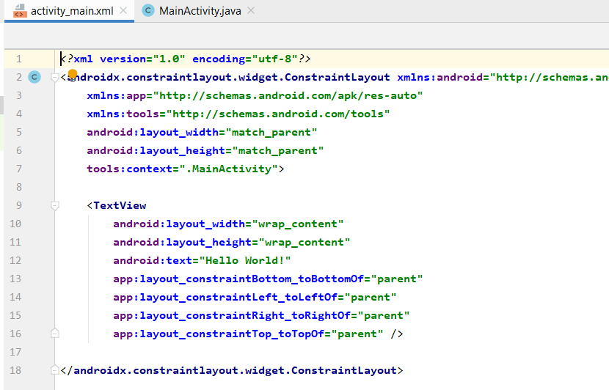
Criação de projeto

Slide 35
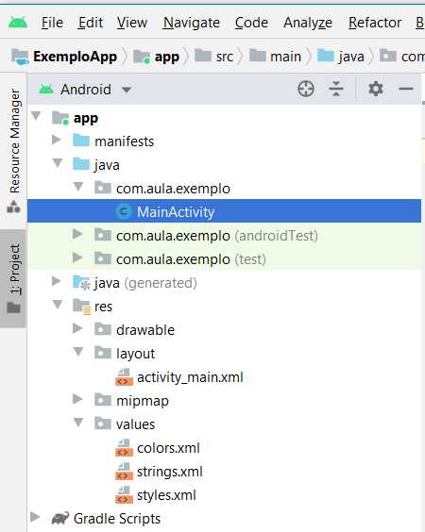
Criação de projeto

Slide 36
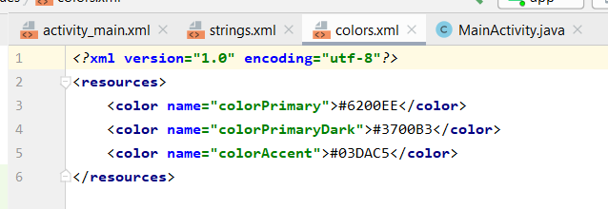
Criação de projeto

Slide 37
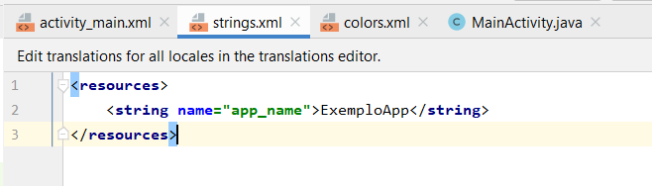
Criação de projeto

Slide 38

Execução do aplicativo
Emulador (AVD)
Smartphone via USB

Slide 39
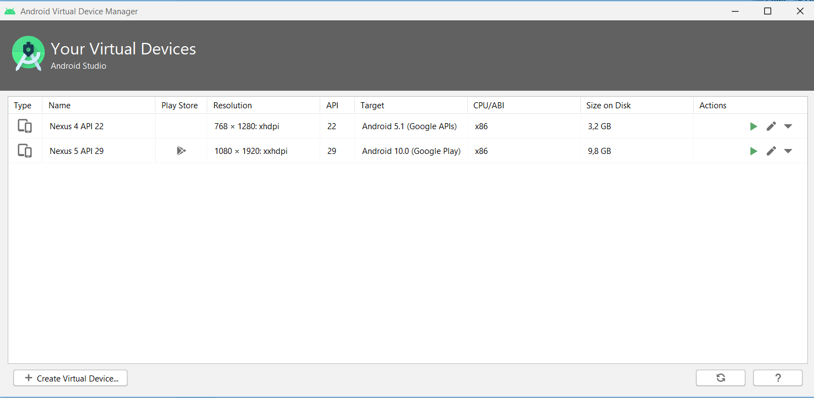
Execução do aplicativo

Slide 40
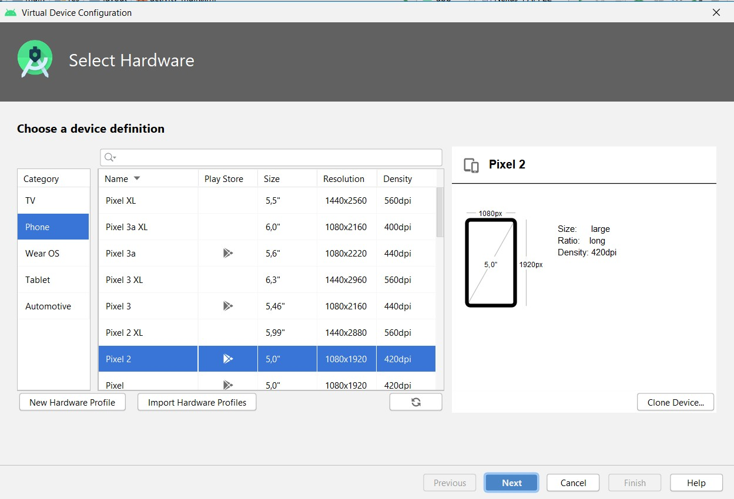
Execução do aplicativo

Slide 41
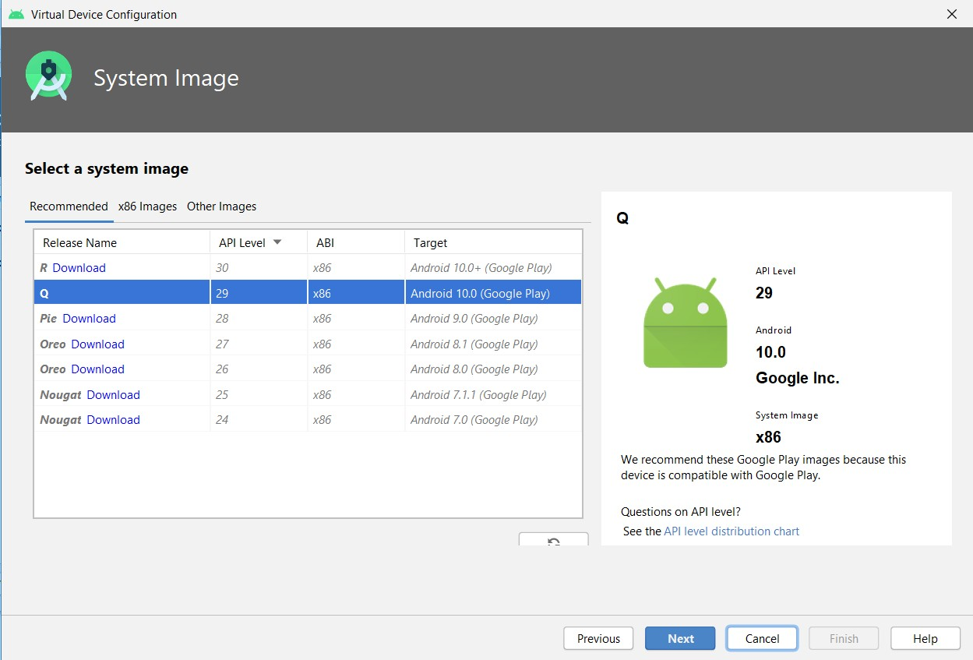
Execução do aplicativo

Slide 42
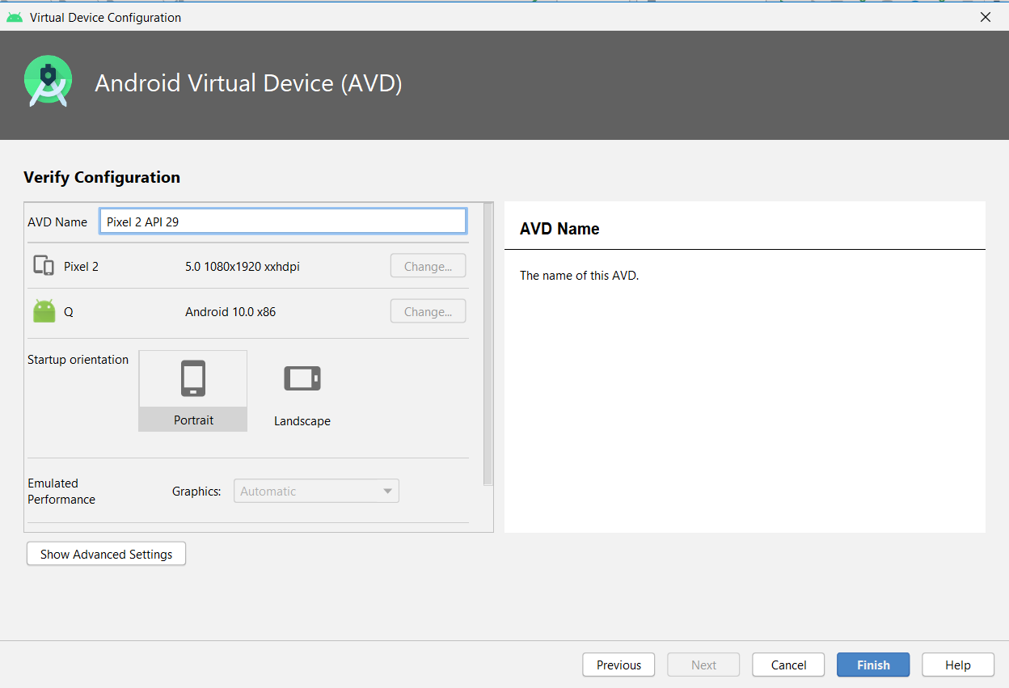
Execução do aplicativo

Slide 43
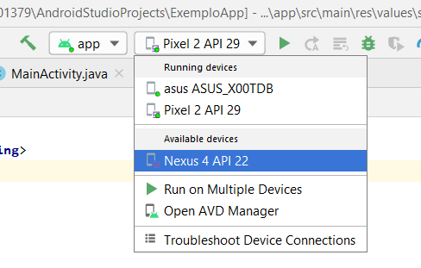
Execução do aplicativo

Slide 44
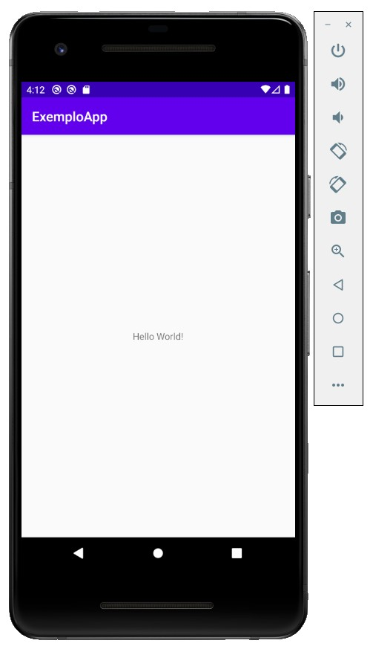
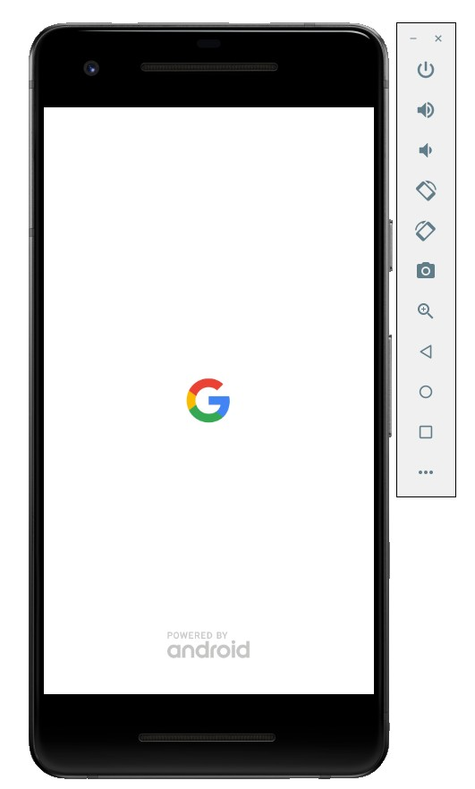
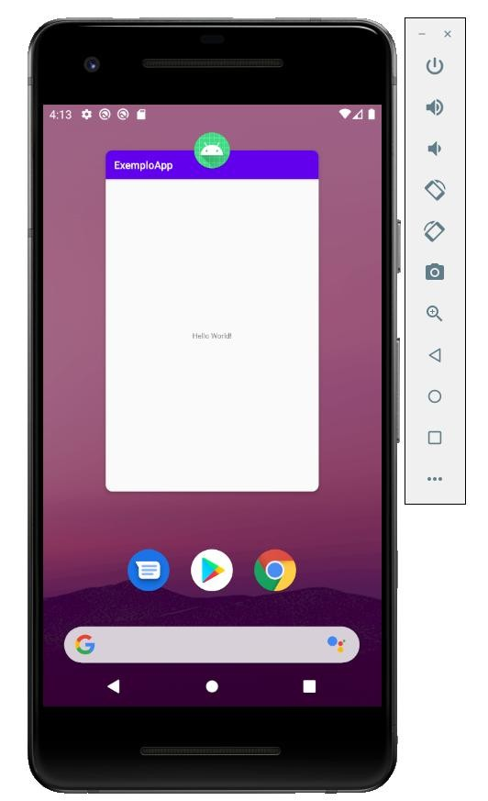
Execução do aplicativo

Slide 45

IDE Android Studio
O Android Studio é o ambiente de desenvolvimento integrado (IDE) oficial para o desenvolvimento de apps para Android e é baseado no IntelliJ IDEA, que oferece, além do editor de código, ferramentas avançadas para desenvolver e emular os aplicativos para todos os dispositivos Android.

Slide 46
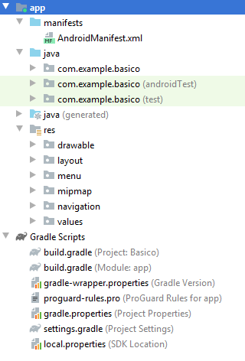
Estrutura do Projeto
Ao criar um APP os arquivos são organizados em 3
módulos:
manifests
Contém o arquivo AndroidManifest.xml com as principais configurações do APP como título, ícone e definição da tela principal.
java
Contém a implementação das classes (arquivos de código-fonte) do Java
res
Contém todos os recursos do APP que não são códigos, como imagens, layout em XML, configuração do menu, ícones, mapa de navegação e declarações de strings, dimenções, cores e estilos.

Slide 47
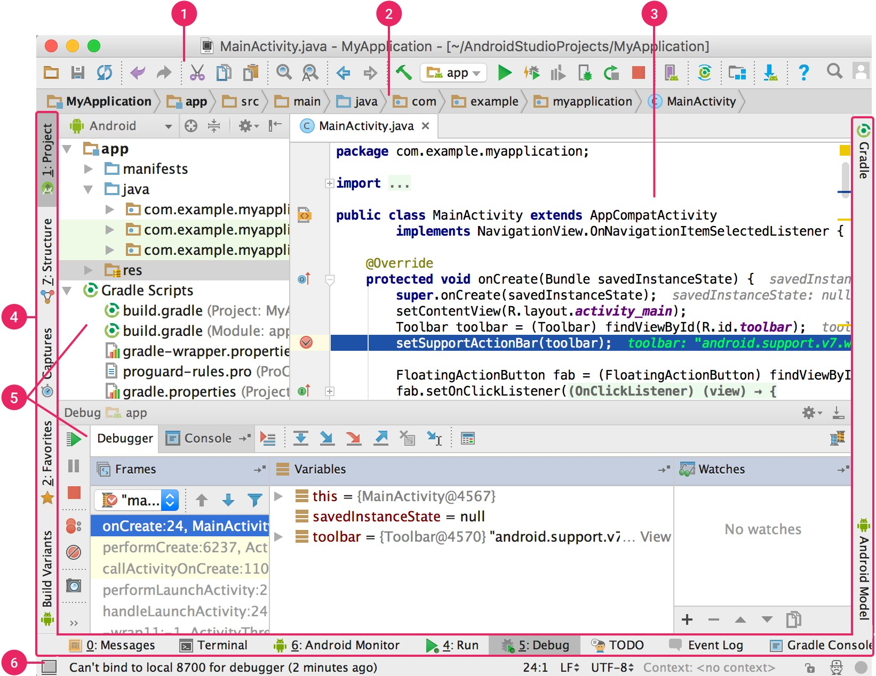
Interface do usuário

Slide 48
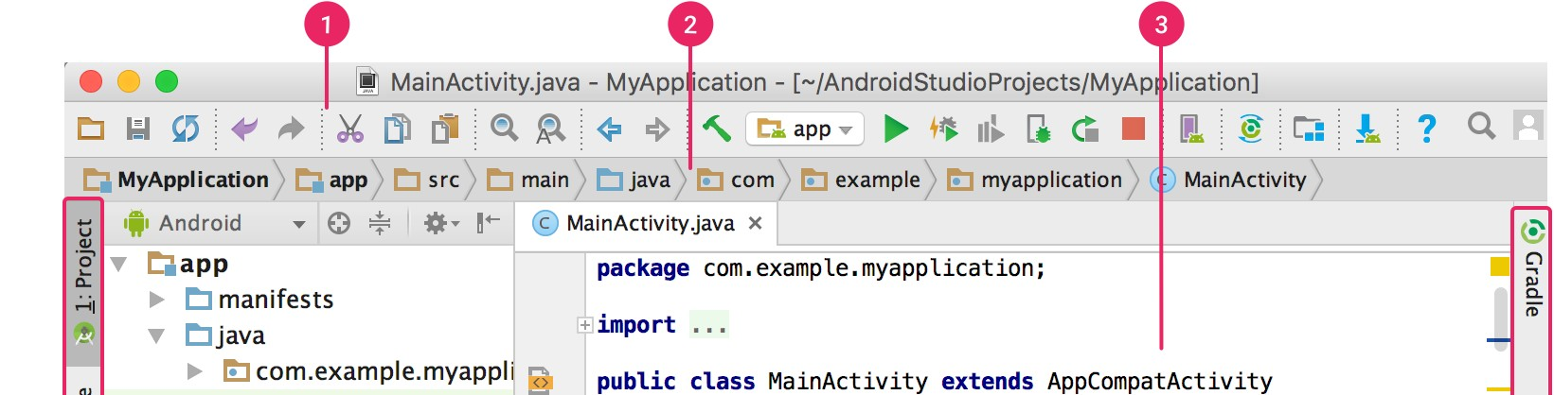
Interface do usuário
A barra de ferramentas permite realizar diversas ações, inclusive executar apps e inicializar ferramentas do Android.
A barra de navegação ajuda a navegar pelo projeto e a abrir arquivos para edição. Ela oferece uma visualização mais compacta da estrutura visível na janela Project.
A janela do editor é onde você cria e modifica o código. Dependendo do tipo de arquivo atual, o editor pode mudar. Por exemplo, ao visualizar um arquivo de layout, o editor abre o Editor de layout.

Slide 49
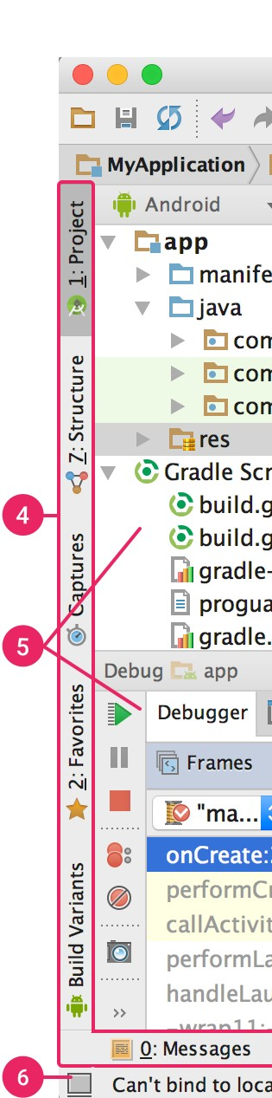
Interface do usuário
A barra de janela de ferramentas fica fora da janela do ambiente de desenvolvimento integrado e contém os botões que permitem expandir ou recolher as janelas de cada ferramenta.
As janelas de ferramentas permitem acessar tarefas específicas, como gerenciamento de projetos, pesquisa e controle de versões, entre outras. As janelas podem ser expandidas e recolhidas.
A barra de status exibe o status do projeto e do próprio ambiente de desenvolvimento integrado, bem como todos os avisos ou mensagens.

Slide 50
Telas do aplicativo
Activity (Java)
Layout (xml)

Slide 51
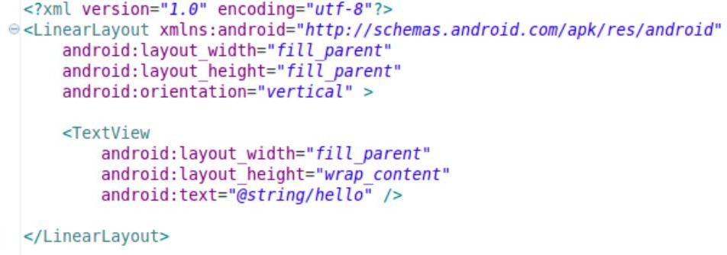
Telas do aplicativo
Layout (xml)

Slide 52
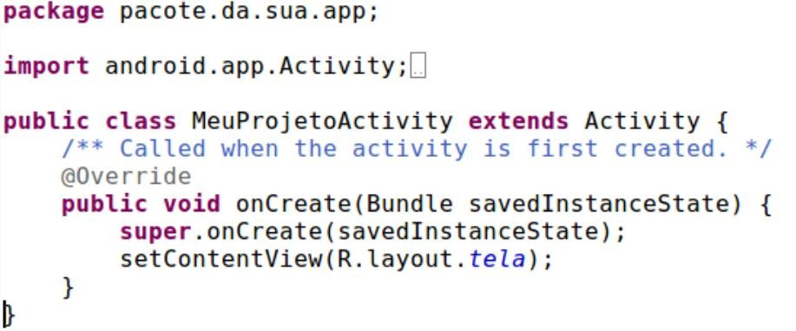
Telas do aplicativo
Activity (Java)

Slide 53
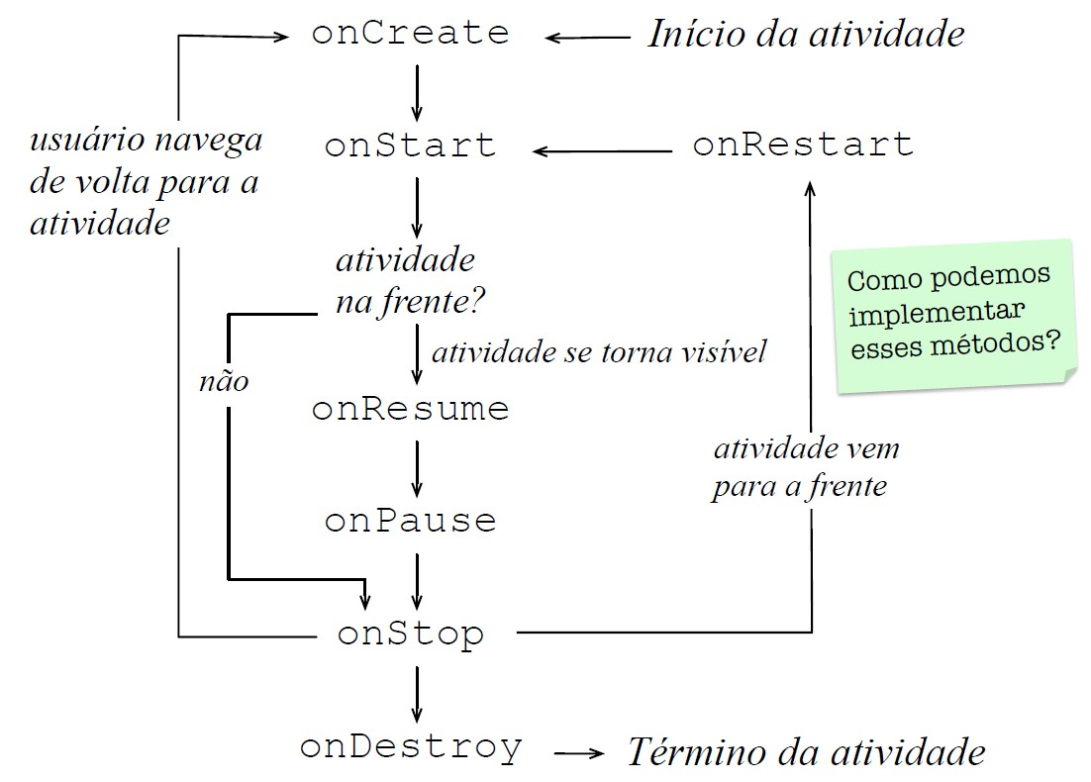
Ciclo de eventos da atividade

Slide 54
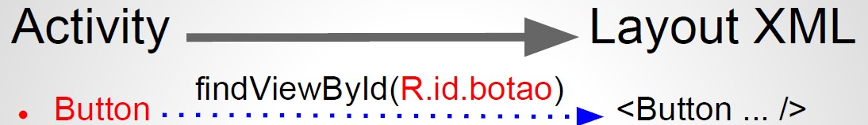
Telas do aplicativo
Referência para uma View

Slide 55
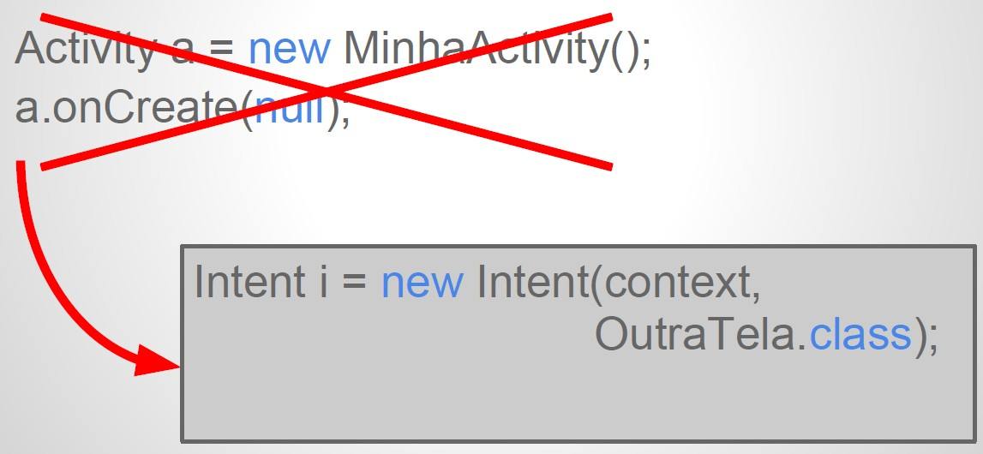
Telas do aplicativo
Abrindo outra tela

Slide 56
Atividades externas
Ligação, SMS, sites...
Adicionar permissão no AndroidManifest.xml
Uses-permission CALL_PHONE, INTERNET..

Slide 57
Android Studio
Conhecendo o ambiente de desenvolvimento integrado

Slide 58
Sistema de compilação Gradle
Esse sistema de compilação é executado como uma ferramenta integrada no menu do Android Studio e de forma independente na linha de comando.
Os recursos do sistema de compilação podem ser usados para:
Personalizar, configurar e ampliar o processo de programação.
Criar diversos APKs para seu app com diferentes recursos usando o mesmo projeto e os mesmos módulos.
Reutilizar código e recursos nos conjuntos de origem.
A flexibilidade do Gradle permite que faça isso sem modificar os arquivos de origem principais do app.
Os arquivos de versão do Android Studio recebem o nome de build.gradle.

Slide 59
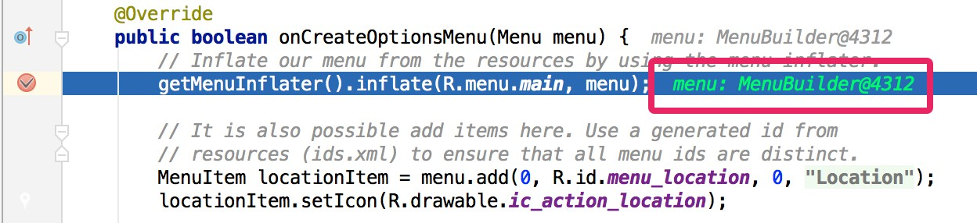
Depuração em linha
A depuração em linha permite o acompanhamento do código na visualização do depurador com a verificação em linha de referências, expressões e valores de variáveis, como:
Valores de variáveis em linha
Objetos de referência que referenciam um objeto selecionado
Valores de retorno de métodos
Expressões de lambda e de operadores
Valores de dicas

Slide 60
Configuração da IDE
Para máquinas com pouca memória:
Reduza o tamanho de heap máximo para 512 MB
File > Settings > Appearance & Behavior > System Settings > Memory Settings. Ou,
Help > Edit Custom VM Options
Mantenha atualizado o Gradle e o plug-in do Android para Gradle para garantir o uso dos aprimoramentos de desempenho mais recentes.
Ative o modo de economia de energia que desliga diversas operações de segundo plano que fazem uso intenso de memória e bateria, incluindo realce de erros e inspeções em tempo real, pop-up automático de conclusão de código e compilação incremental automática em segundo plano.
File > Power Save Mode.
Desative verificações desnecessárias de lint no seu código.
File > Settings > Editor > Inspections
Depure em um dispositivo físico, já que o uso do emulador consome mais memória.

Slide 61
Configuração da IDE
Para máquinas com pouca memória:
Inclua apenas os serviços necessários do Google Play como dependências
No arquivo build.gradle, em dependencies: play-services
Ative o modo off-line para o Gradle para evitar que o Gradle tente fazer o download de dependências ausentes durante a compilação
File > Settings > Build,Execution, Deployment > Gradle > Global Gradle settings, marque a opção “Offline work”. Ou,
View > Tool Windows > Gradle, no topo do painel Gradle, clique em “Toggle Offline Mode”.
Reduza o tamanho máximo de heap disponível para o Gradle
Modifique a propriedade org.gradle.jvmargs no arquivo gradle.properties. Tamanho padrão é de 1536 MB.
Não ative a compilação paralela
File > Settings > Build, Execution, Deployment > Compiler, desmarque a opção “Compile independent modules in parallel”.

Slide 62
Configuração da IDE
Minimizar o impacto do software antivírus na velocidade de compilação
Excluir determinados diretórios da verificação em tempo real do software antivírus.
Cache do Gradle: %USERPROFILE%\.gradle
Projetos do Android Studio: %USERPROFILE%\AndroidStudioProjects
SDK do Android: %USERPROFILE%\AppData\Local\Android\SDK
Arquivos de sistema: %USERPROFILE%\.AndroidStudio\system

Slide 63
Configuração da IDE
Configurar dependências de compilação off-line
Fazer o download dos componentes off-line:
https://developer.android.com/r/studio-offline/downloads?hl=pt-br
Descompactá-los em (criar se não existir ou excluir conteúdo já existente):
%USER_HOME%/.android/manual-offline-m2/
Incluir componentes off-line no seu projeto do Gradle
•
Remova com “//” os repositórios on-line dos arquivos build.gradle.
Exemplo: // google()
Crie um arquivo de texto vazio:
%USER_HOME%/.gradle/init.d/offline.gradle
Inclua o script a seguir:

Slide 64
Configuração da IDE
Arquivo offline.gradle
def reposDir = new File(System.properties['user.home'], ".android/manual-offline-m2") def repos = new ArrayList()
reposDir.eachDir {repos.add(it) }
repos.sort()
allprojects { buildscript {
repositories {
for (repo in repos) { maven {
name = "injected_offline_${repo.name}" url = repo.toURI().toURL()
}
}
}
}
repositories {
for (repo in repos) { maven {
name = "injected_offline_${repo.name}" url = repo.toURI().toURL()
}
}
}
}

Slide 65


